Slide 1

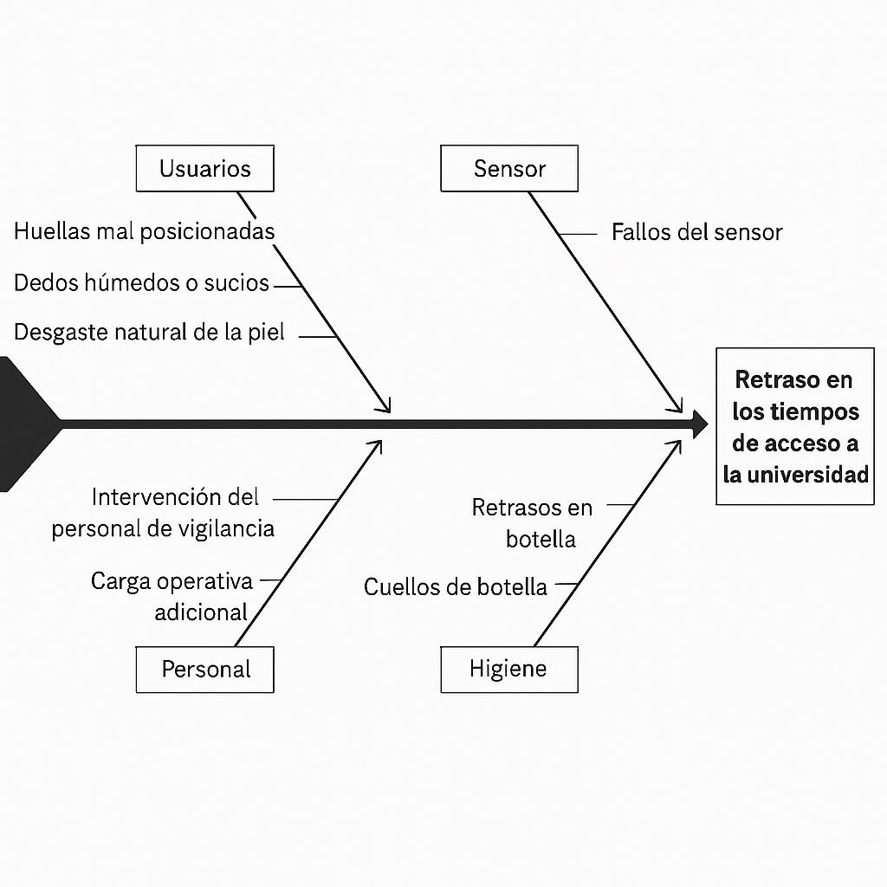
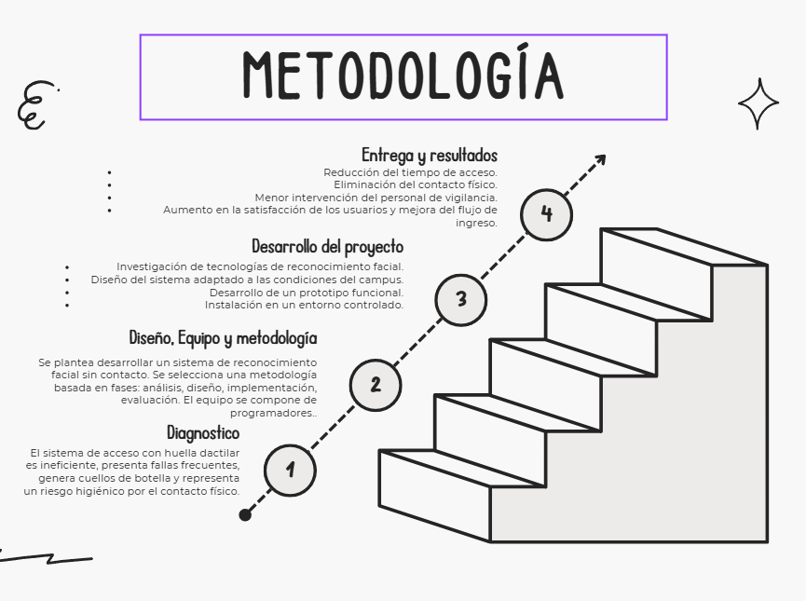
.
SISTEMA DE RECONOCIMIENTO FACIAL PARA CONTROL DE INGRESO UNIVERSITARIO
Ponente 1¹; Ponente 2 * ¹; ponente 3 *¹;
Feibert Alirio Guzmán Pérez².
Estudiantes del programa de Ingeniería informática. Ponentes con *
Docente Asesor
PLANTEAMIENTO DEL PROBLEMA
Actualmente, el control de acceso en la universidad presenta fallas debido al uso de lectores de huellas dactilares, que resultan poco confiables por problemas como huellas mal colocadas, dedos sucios o fallos del sensor. Esto causa retrasos y congestión, especialmente en horas pico, además de requerir intervención del personal y representar un riesgo higiénico por el contacto físico. Por ello, se propone implementar un sistema de reconocimiento facial que agilice el ingreso, elimine el contacto, y mejore la precisión y seguridad, cumpliendo con normas de protección de datos biométricos.
METODOLOGIA
Análisis del sistema actual. Se identifican las fallas y limitaciones del control de acceso por huella dactilar, incluyendo fallos técnicos y operativos. Investigación tecnológica. Se estudian soluciones modernas de reconocimiento facial que ofrezcan mayor precisión, velocidad y seguridad. Diseño del nuevo sistema. Se elabora un prototipo adaptado a las condiciones de la universidad, priorizando la protección de datos biométricos. Implementación del prototipo. Se instala el sistema en un entorno controlado para evaluar su funcionamiento en condiciones reales. Evaluación y mejora. Se analizan los resultados obtenidos, comparándolos con el sistema anterior, y se ajusta el diseño para su implementación definitiva.
OBJETIVOS
Objetivo General
Diseñar e implementar un sistema de reconocimiento facial en la universidad que reemplace el actual sistema de control de acceso basado en huellas dactilares, con el fin de mejorar la precisión en la identificación, reducir los tiempos de ingreso, minimizar los riesgos higiénicos y garantizar el cumplimiento de las normativas de protección de datos biométricos.
Objetivos específicos
Analizar las fallas del sistema actual de control por huellas, identificando sus principales limitaciones en precisión, confiabilidad y operatividad.
Investigar tecnologías de reconocimiento facial que ofrezcan alta precisión, velocidad y seguridad.
Diseñar un sistema de control de acceso por reconocimiento facial, adaptado a las necesidades específicas de la universidad.
Implementar un prototipo funcional en un entorno controlado dentro de la institución.
Evaluar el desempeño del sistema propuesto, considerando su eficacia, eficiencia y el cumplimiento de normativas sobre protección de datos biométricos.
RESULTADOS ESPERADOS
Reducción del tiempo de acceso a las instalaciones durante hora pico
Disminución de errores de autenticación, en comparación con el sistema dactilar
Menor intervención del personal de vigilancia, optimizando recursos humanos
Eliminación del contacto físico en el proceso de identificación, mejorando las condiciones higiénicas
Cumplimiento con normativas de protección de datos, con almacenamiento seguro y trazabilidad
CONCLUSIONES
La transición del sistema de huellas dactilares a uno basado en reconocimiento facial representa una evolución tecnológica significativa en el control de acceso universitario. Esta modernización no solo solventa las fallas del sistema actual como los errores de lectura y la falta de higiene, sino que también introduce mejoras en la experiencia del usuario, la eficiencia operativa y la seguridad de los datos. Implementar este nuevo sistema fortalecerá el entorno institucional, facilitando el ingreso diario de la comunidad académica y posicionando a la universidad como referente en innovación tecnológica.
MARCO TEORICO
El control de acceso en instituciones educativas es un componente esencial para garantizar la seguridad, eficiencia y trazabilidad del ingreso de los usuarios. Tradicionalmente, se han utilizado métodos biométricos como lectores de huellas dactilares por su conveniencia y supuesta precisión. Sin embargo, este tipo de sistemas presentan limitaciones relacionadas con la higiene, fallos técnicos y factores físicos que afectan la lectura correcta de las huellas. En contraste, el reconocimiento facial ha emergido como una alternativa moderna basada en visión por computadora e inteligencia artificial. Esta tecnología analiza características faciales únicas para autenticar a un individuo sin contacto físico, lo que mejora la higiene y reduce errores de autenticación. Él sistema de reconocimiento facial debe cumplir con regulaciones de protección de datos, como el Reglamento General de Protección de Datos (GDPR) y leyes locales sobre el tratamiento de datos biométricos, dado que estos datos son sensibles y requieren un manejo ético y seguro.
BIBLIOGRAFÍA
Espinoza Olguín, D. E. (2015). Reconocimiento facial. http://repositorio.ucv.cl/handle/10.4151/92474
Moreano, J. A. C., Pulloquinga, R. H. M., Lagla, G. A. F., Chisag, J. C. C., & Pico, O. A. G. (2017). Reconocimiento facial con base en imágenes. Revista Boletín Redipe, 6(5), 143-151. https://revista.redipe.org/index.php/1/article/view/267
Chuquisengo, L. E. B. (2006). Verificación de Identidad de Personas mediante Sistemas Biométricos para el Control de - -Acceso a una Universidad. Lima: Pontificia Universidad Católica del Perú. https://core.ac.uk/download/pdf/196532409.pdf
Briones Gárate, E. A. (2020). Sistema web de reconocimiento facial para control de acceso biométrico, utilizando inteligencia artificial (Master's thesis, ESPOL. FIEC). https://www.dspace.espol.edu.ec/handle/123456789/50333

